Slide 1


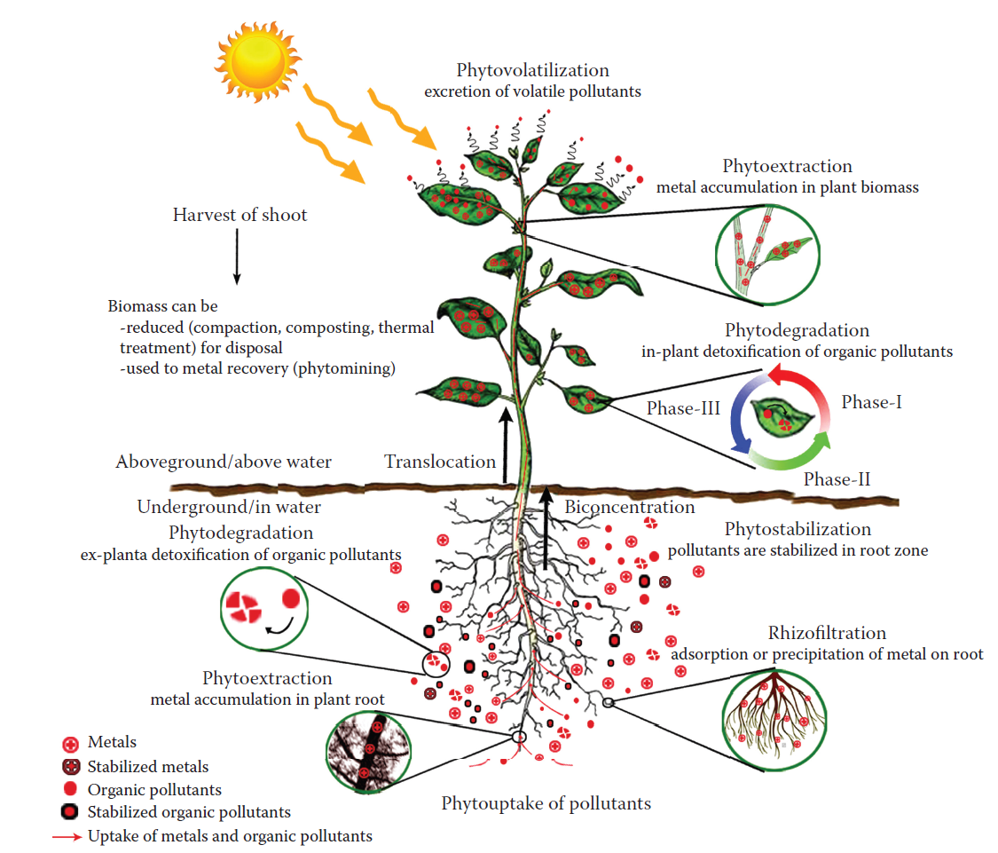
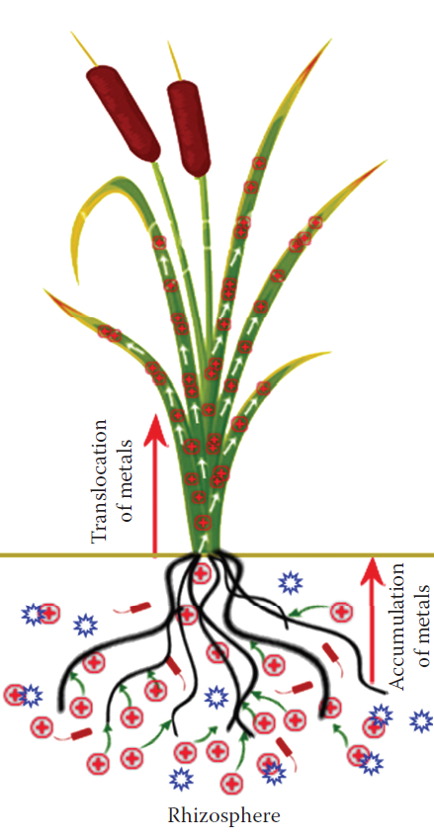
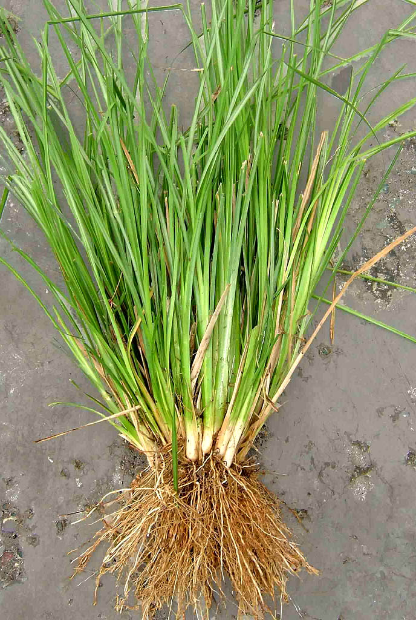
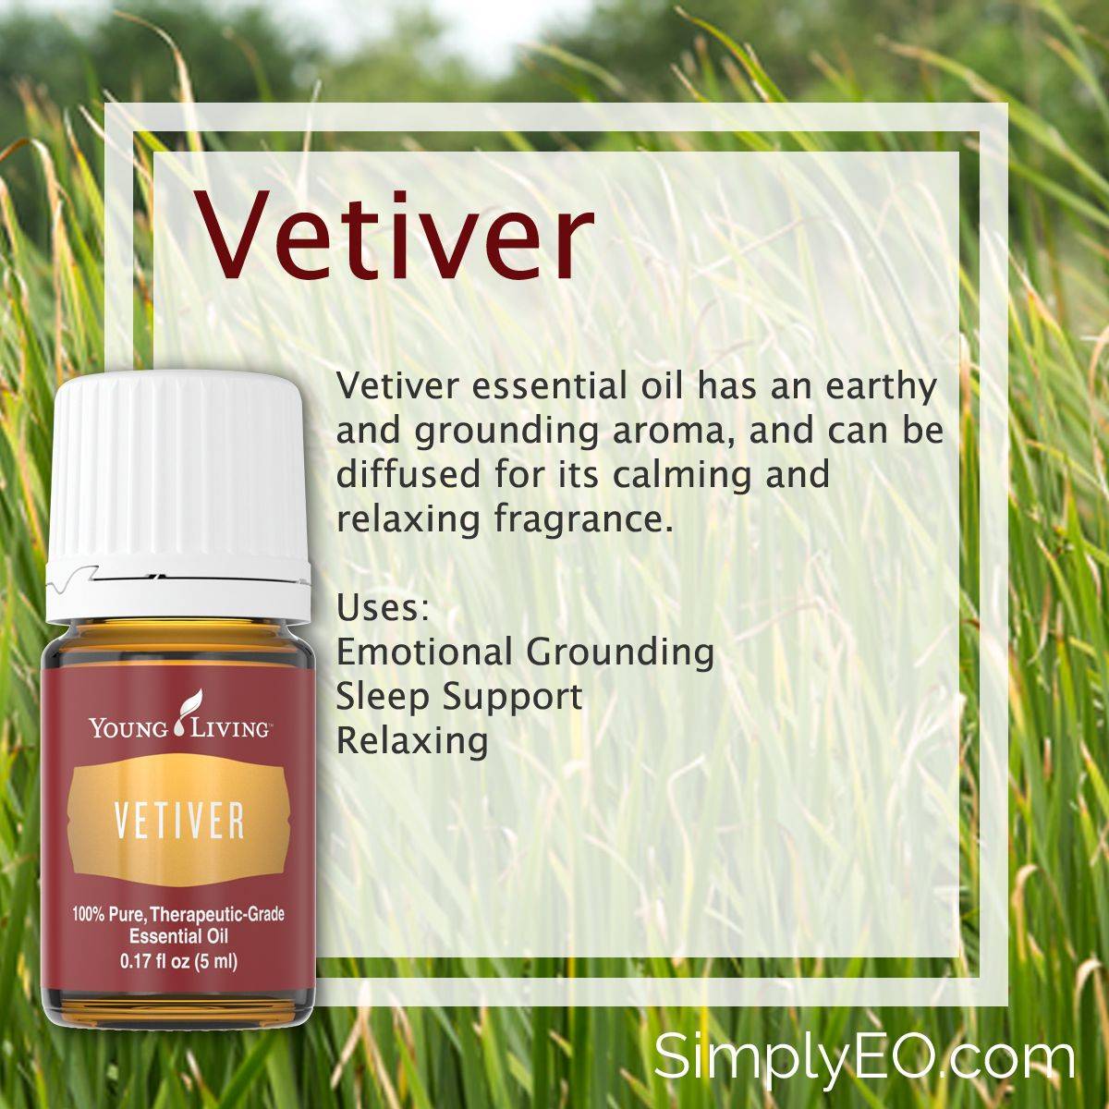
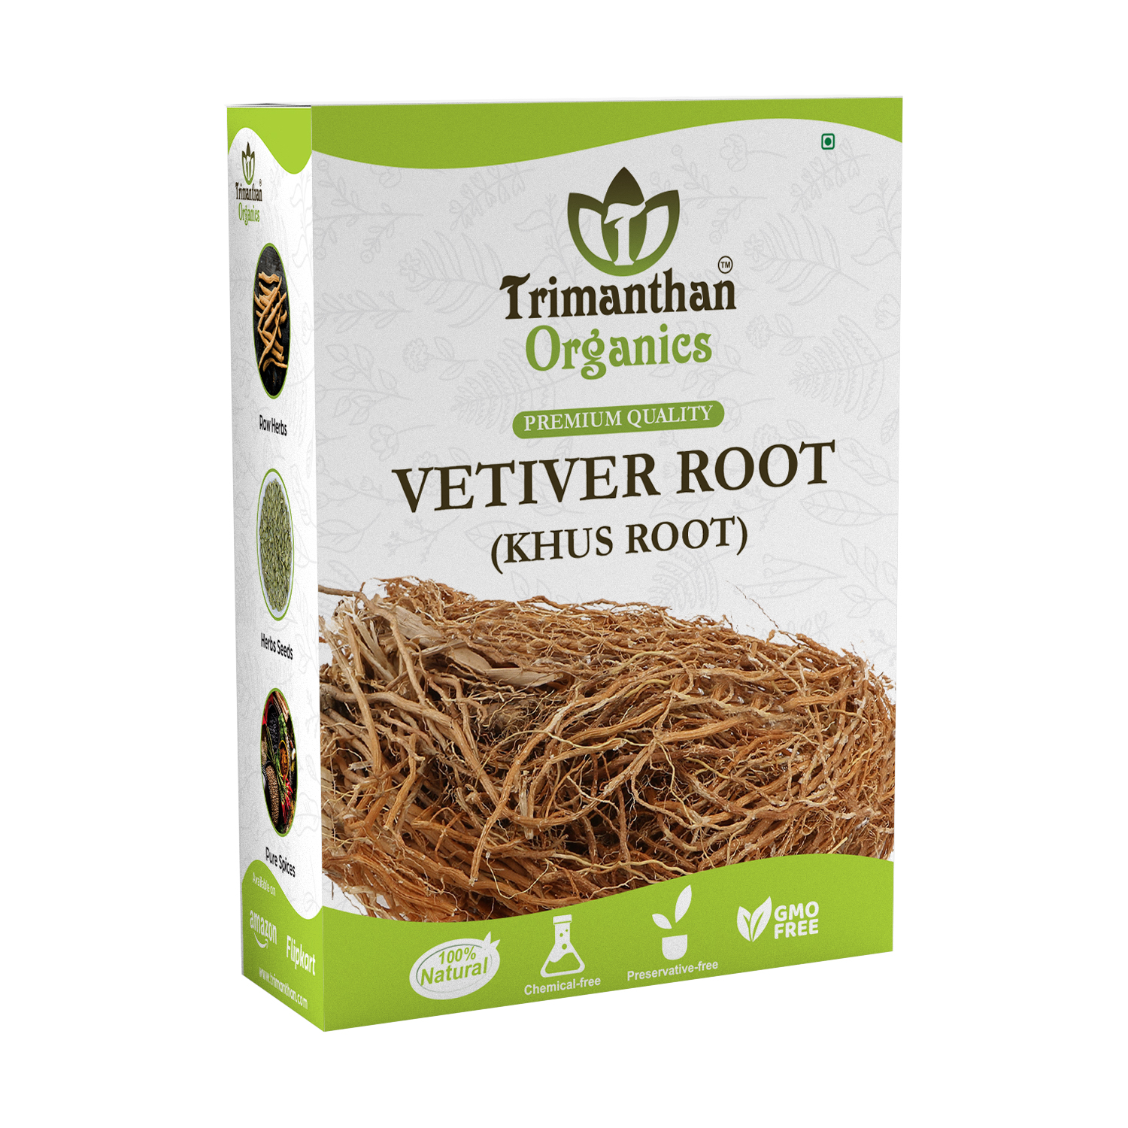
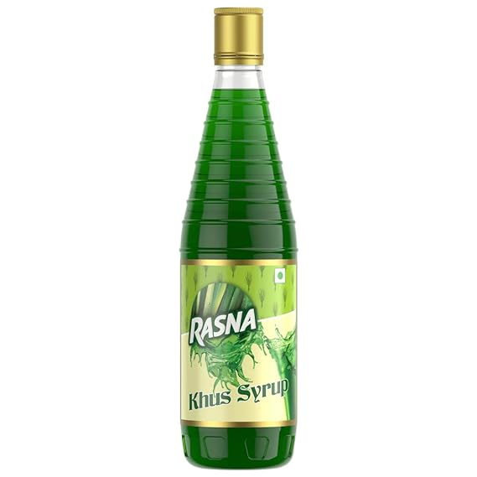


Phytoremediation
फाइटोरेमेडिएशन के लिए वेटिवर घास
धातुओं का स्थानांतरण
धातुओं का संचय
मूल परिवेश
Strategies for Phytoremediation
वेटिवर घास के फायदे
मिट्टी का कटाव रोकें
कम पानी की आवश्यकता होती है
प्रदूषकों का बायोरेमेडिएशन
इसके एलीलोपैथिक गुण खरपतवार की वृद्धि को रोकते हैं और मिट्टी की उर्वरता को बढ़ाते हैं
वेटिवर घास के अनुप्रयोग
इत्र, साबुन और पारंपरिक दवाओं में उपयोग किया जाता है
Commercial Products of Vetiver Grass
E-microbiome Project

